Slide 1
DIP07- ImageEnhancement
2015305027 노정현

Slide 2
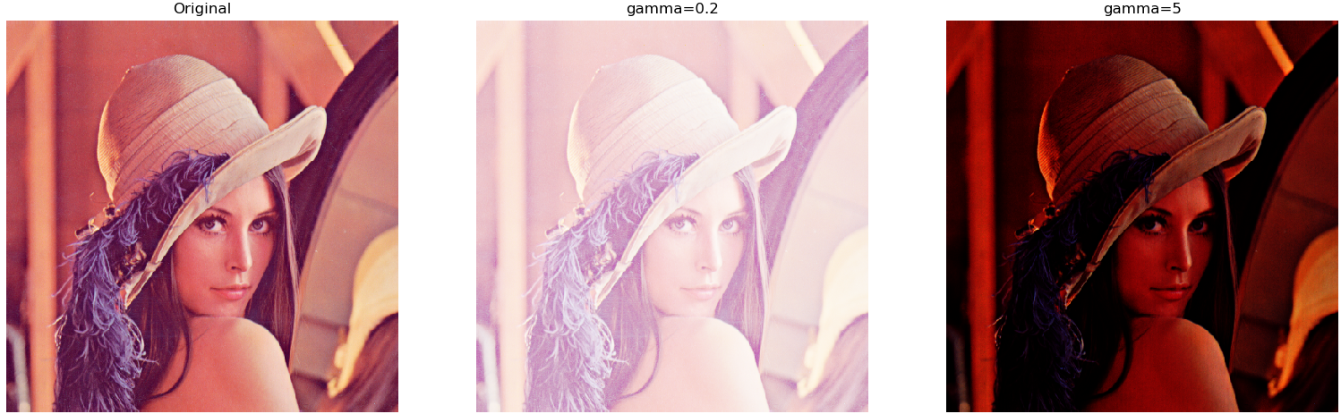

감마 변환
정규화된 입력에 감마값을 지수승처리
- $output={input}^{r}$, $0≤input≤1$
- r < 1 : 밝게 처리, 어두운 부분을 더욱 밝게
- r > 1 : 어둡게 처리, 어두운 부분을 더욱 어둡게

Slide 3
LUT(Look Up Table)
입력 화소 값에 대한 변환 값을 미리 연산하여 메모리에 저장
빠른 속도
ndarray를 사용하며 cv2.LUT(src, lut)로 적용
-> FHD 영상에 감마 연산 10번 적용시 평균 소요시간
LUT는 0~255까지의 uint8형의 영상에만 적용
화소별 | LUT | 인덱싱 생략 | for loop
0.2147 | 0.0035 | 0.0186 | 4.5925

Slide 4

시그모이드 변환
명암의 대조비를 강화하기 위해 사용
입력의 중간값보다 작은 값은 더욱 작게, 중간값보다 큰 값은 더욱 크게
m : 중간값(0~1), w : 강화 강도(0~1), E : 기울기

Slide 5
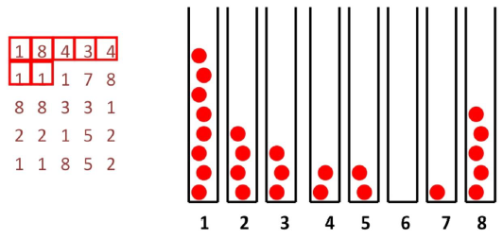
히스토그램
계조 분포, 가로축은 계조값, 세로축은 화소의 수
 | np.histogram | pyplot.hist | cv2.calcHist
입력데이터 | 2차원 | 1차원 | 3채널 가능
그래프 | X | 필수 | X

Slide 6
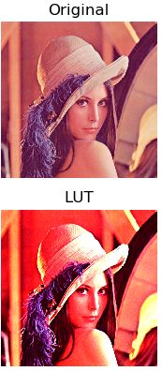
히스토그램 스트레칭
계조값의 최소, 최대를 정하여 히스토그램을 양쪽 끝단으로 늘리는 작업
I_out = low_out + (high_out - low_out) .* ((I - low_in) / (high_in - low_in)) ** gamma

Slide 7
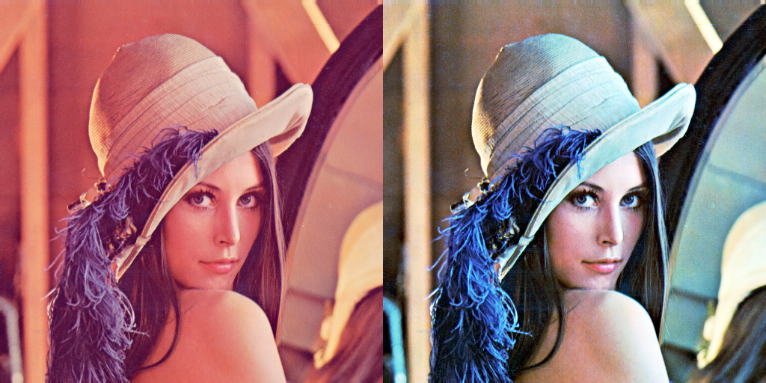
히스토그램 평활화
영상의 계조 분포를 고르게 하는 작업
영상의 히스토그램(계조치 분포함수)를 구한다
누적분포함수를 구한다.
누적분포함수 중 가장 큰 값으로 나누어 정규화
정규화된 누적분포함수에 255를 곱하여 반올림한 매핑 함수를 만든다.
히스토그램은 채널별로 구하기 때문에
3채널 칼라영상에 평활화 작업을 하기
위해서는 채널별 작업을 시행하고 합친다.

Slide 8
샤프닝, 언샤프닝
샤프닝 : 원함수에 2차 미분값을 더하거나 빼서 마하밴드효과 부여
언샤프닝 : 영상과 블러링된 이미지의 차이를 이용하여 영상의 고주파 부분 강조

Slide 9
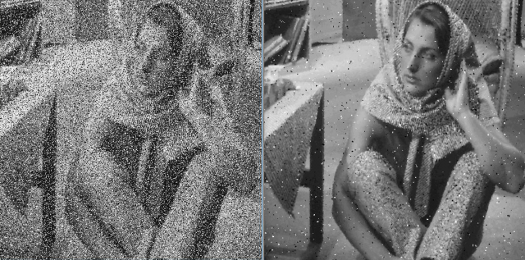
메디안 필터링
원본 영상의 스파클 잡음 제거
영상 영역 계조값의 중간 값으로 중심 화소의 값을 대치

